Slide 1
CORPORACIÓN FAVORITA
STORE SALES
Renato Meléndez A01027291
Bruno Salazar A00825722
Omar Montiel A00825358
Sebastian Saldaña A01570274

Slide 2

Análisis del
01
Overview del problema
02
Hallazgos del análisis estadístico y descriptivo
Programa
03
Explicación de la metodología usada
04
Resultado final
05
Siguientes pasos

Slide 3
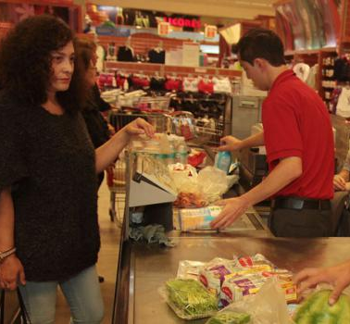
Overview del problema
Reto
Construir un modelo de alta precisión que prediga las ventas unitarias de miles de artículos vendidos en diferentes tiendas de Corporación Favorita

Slide 4

Overview del problema
Objetivo
Utilizar time-series forecasting para pronosticar las ventas en tiendas con datos de Corporación Favorita.

Slide 5

Hallazgos
del análisis estadístico y descriptivo

Slide 6
Hallazgos del análisis estadístico y descriptivo
Los datos de Corporación Favorita incluyen fechas, información de tiendas y productos, si el artículo estaba siendo promocionado, así como las cifras de ventas.

Slide 7



Hallazgos del análisis estadístico y descriptivo
Importancia de variables
Días Festivos
El movimiento de días inhábiles por celebración afecta el análisis de días festivos
Terremoto 16 de Abril de 2016
La gente se unió a los esfuerzos de socorro donando agua y otros productos de primera necesidad que afectaron enormemente las ventas de los supermercados durante varias semanas después del terremoto.
Combustible
El comportamiento del precio de combustible en el país ya que Ecuador es dependiente del petróleo y su salud económica es altamente vulnerable a los impactos en los precios del petróleo.

Slide 8
Hallazgos del análisis estadístico y descriptivo
Potencial del proyecto
Los analistas de datos registran las observaciones de datos en intervalos constantes durante un conjunto de períodos de tiempo en lugar de registrar las observaciones de datos al azar. La tasa de observación (intervalo de tiempo) puede ser desde por meses hasta varios años.
Corto plazo: mejora en experiencia y fluidez en tiendas
Mediano plazo: automatización de promociones a tiempo real
Largo plazo: logística avanzada para pedidos grandes

Slide 9
Propuestas
Como se evalúa la solución (RMSLE)
El error logarítmico cuadrático medio (RMSLE) mide la cantidad de error que hay entre dos conjuntos de datos todo esto calculado en una escala logarítmica. En otras palabras, compara un valor predicho y un valor observado o conocido.

Slide 10


Petróleo
Transacciones
Hallazgos del análisis estadístico y descriptivo
Limpieza de datos
Debido a que la mayoría de las variables tienen los 100% completos, solamente se hizo una ligera limpieza a Días Festivos y a Petróleo. Todas las variables se modificaron para que ahora su índice sea la fecha.
Días Festivos
Productos

Slide 11
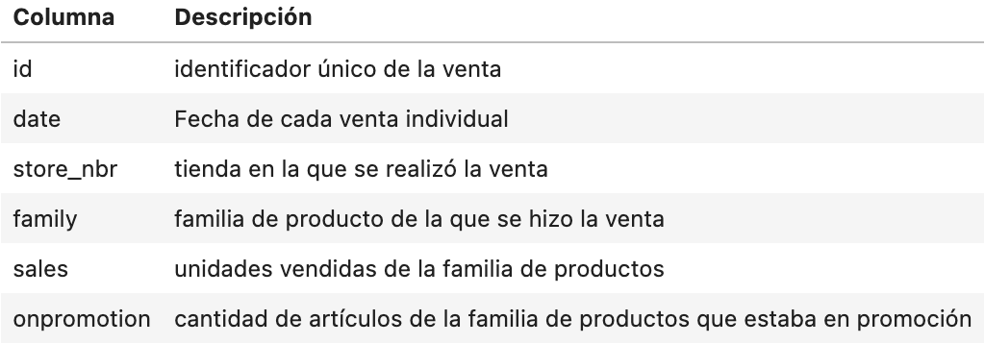
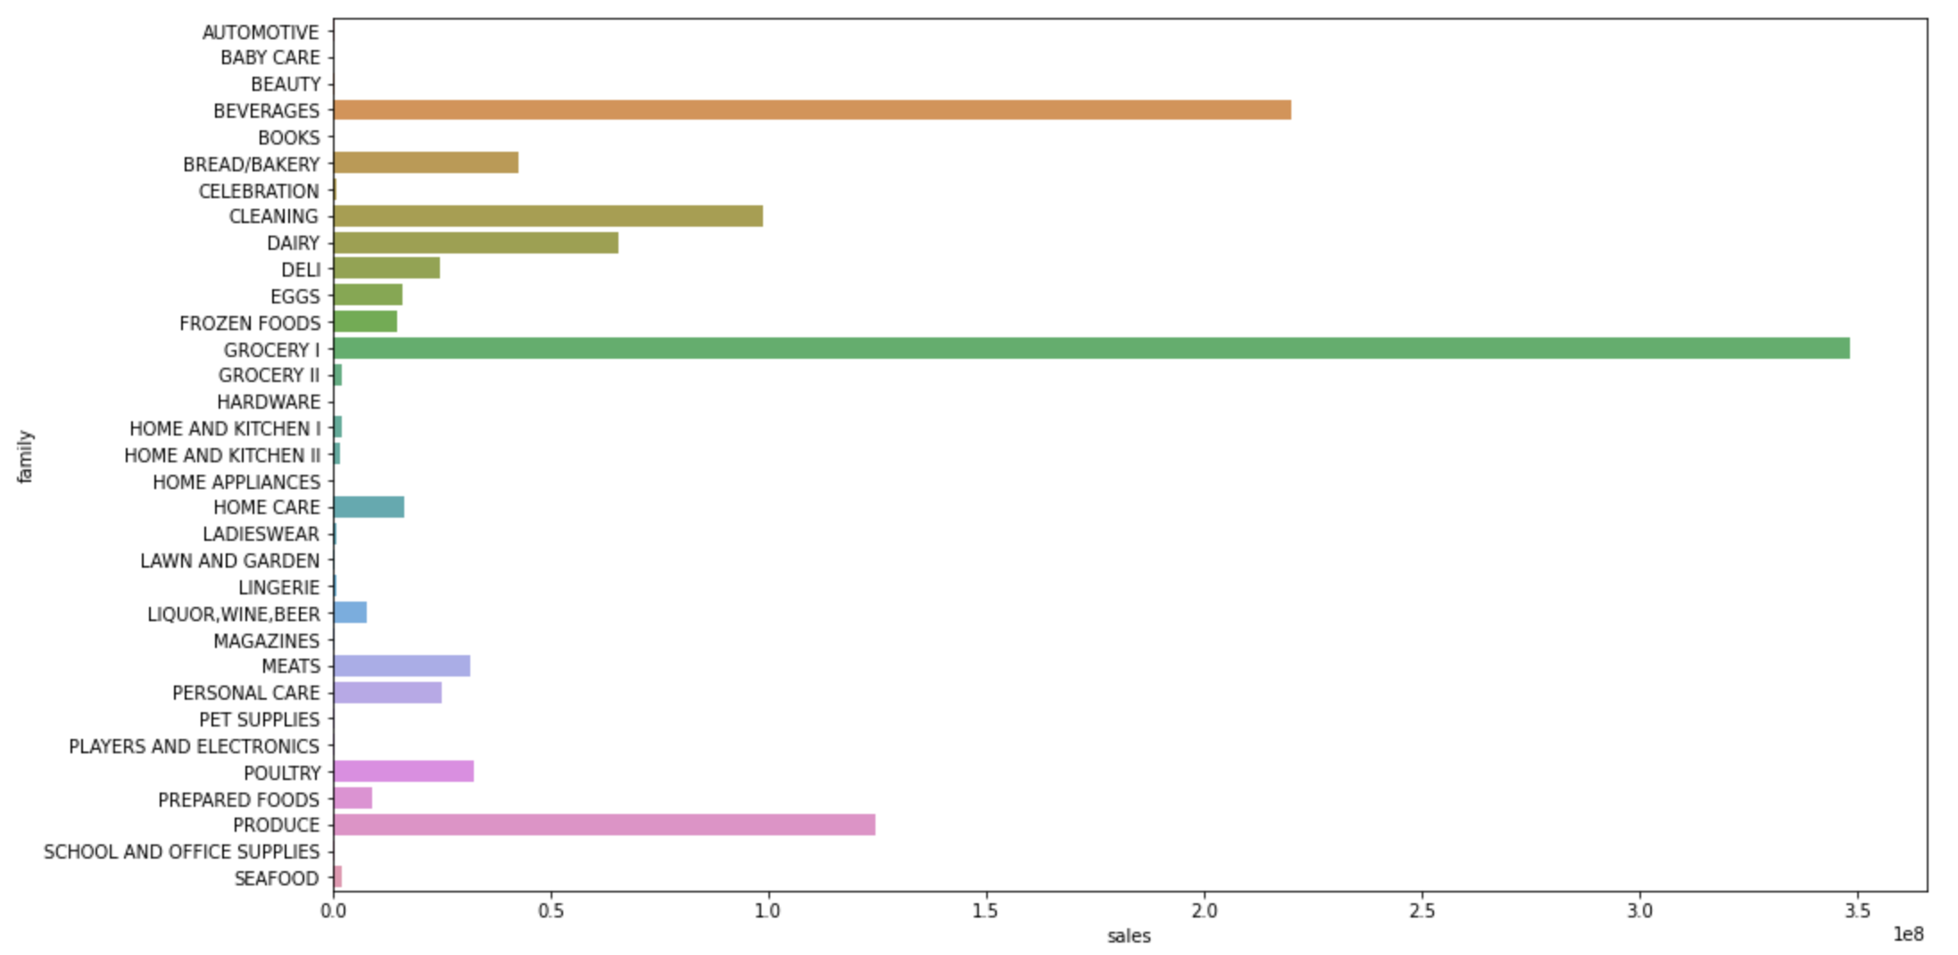
Hallazgos del análisis estadístico y descriptivo
Ventas por familia

Slide 12
Hallazgos del análisis estadístico y descriptivo
Ventas por familia
DAIRY
CLEANING
PRODUCE
BEVERAGES
GROCERY

Slide 13
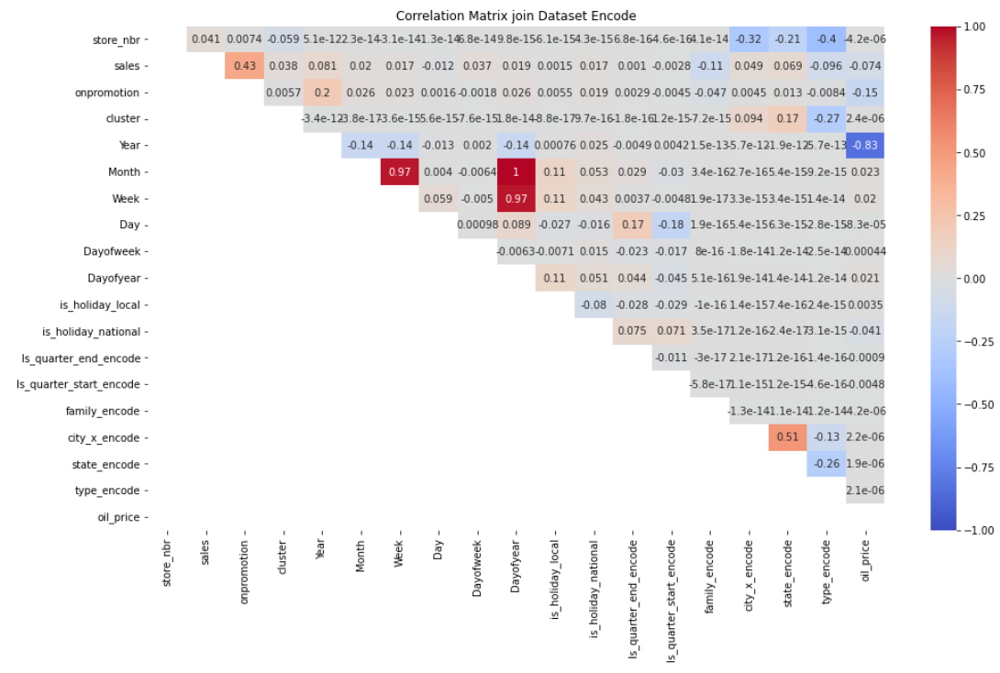
Hallazgos del análisis estadístico y descriptivo
Correlación de Variables

Slide 15
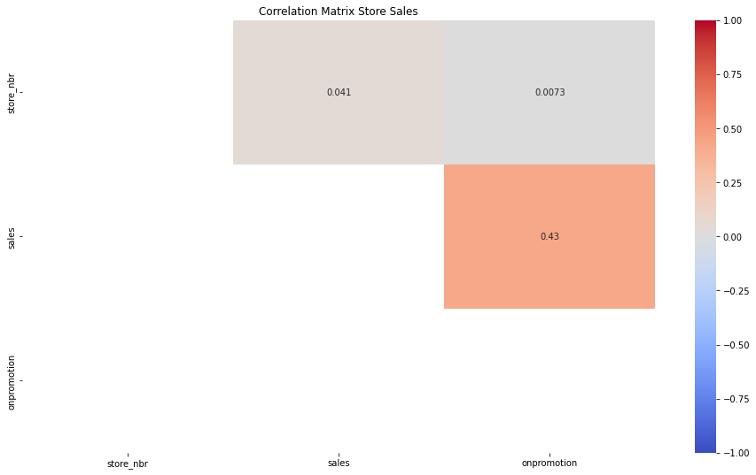
Hallazgos del análisis estadístico y descriptivo
Correlación de Variables
store_nbr con sales
.041
onpromotion con sales
.0073
.43
onpromotion con store_nbr

Slide 16
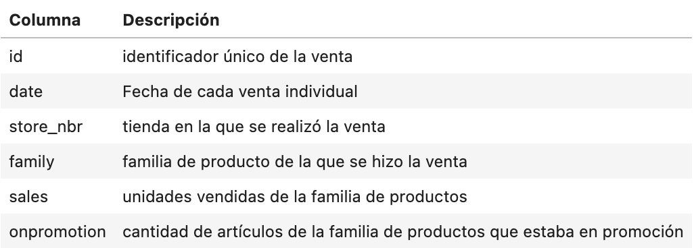
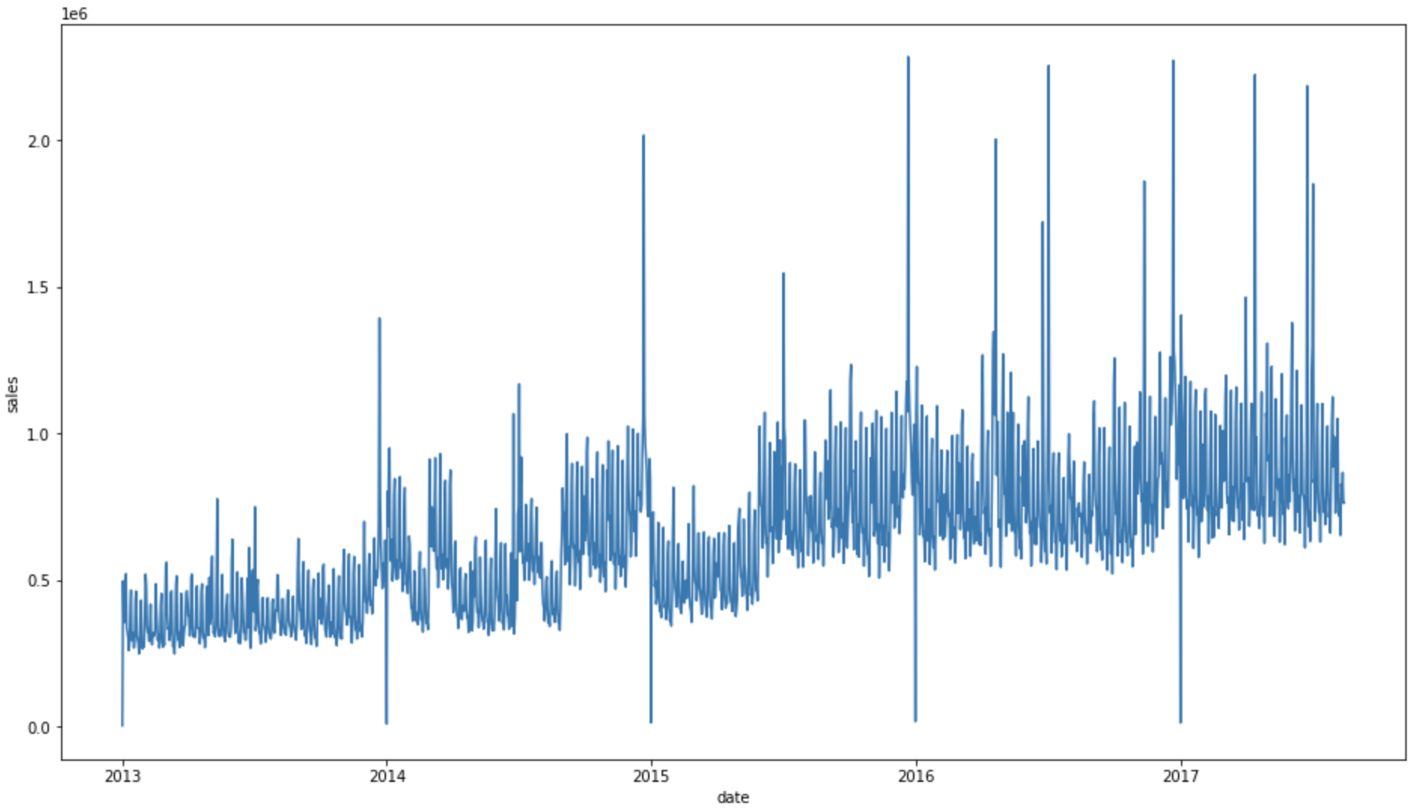
Hallazgos del análisis estadístico y descriptivo
Serie de Tiempo de Ventas

Slide 17
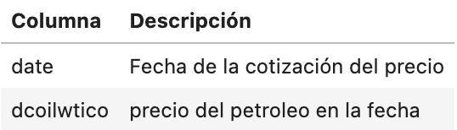
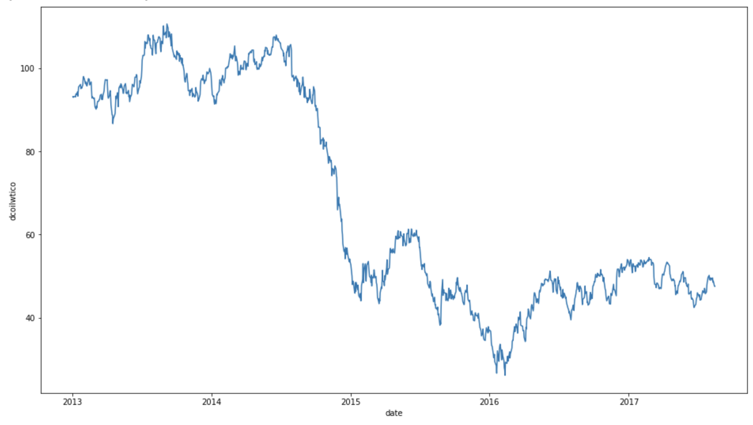
Hallazgos del análisis estadístico y descriptivo
Precio del petróleo

Slide 18
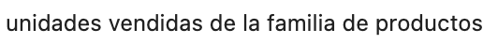
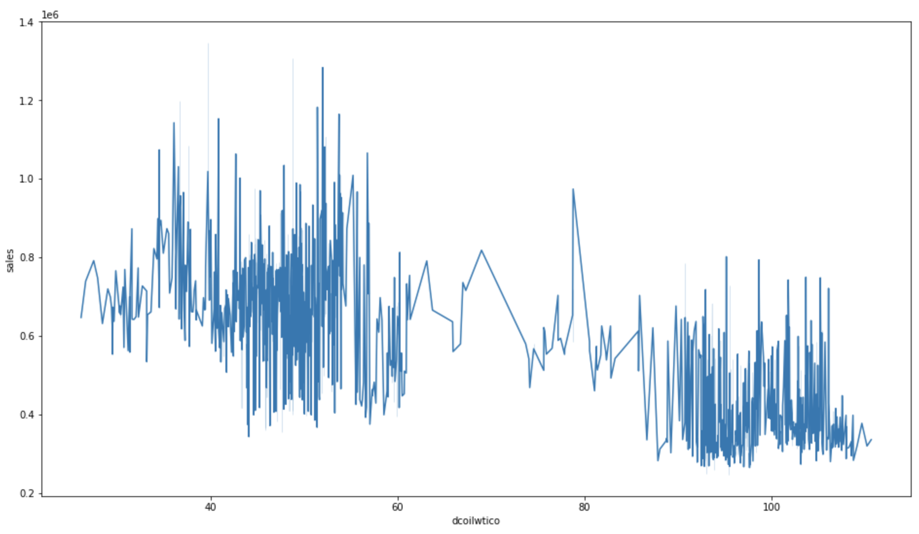
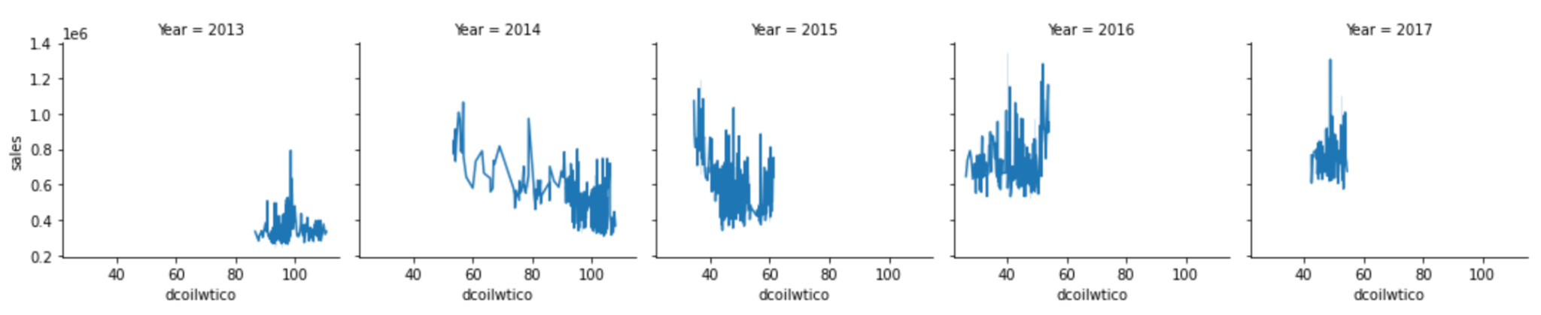
Hallazgos del análisis estadístico y descriptivo
Ventas y petróleo

Slide 19

Explicación de la metodología usada

Slide 20

Explicación de la metodología usada.
Feature Engineering
Unimos la tabla de Stores.
Descompusimos la fecha en los siguientes campos: Year, Month, Week, Day, Dayofweek, Dayofyear, is_quarter_end, is_quarter_start.
Posteriormente unimos las holidays, en donde, estas las ajustamos, de acuerdo a si son nacionales o locales.
Unimos la columna de oil llenando los datos faltantes con un promedio móvil de 7 (semanal).
Posteriormente aplicamos label encoding en las siguientes variables: Is_quarter_end','Is_quarter_start','city_x','state','type'.
Aplicamos one hot encoding en la columna de Family.

Slide 21
Hallazgos del análisis estadístico y descriptivo
Tareas previas al modelado
Se separó el dataset en un split de 80%-20% para los training y testing sets.
Se definió una función de evaluación que calcula el coeficiente de determinación (R cuadrado) y el error logarítmico de la raíz de la media cuadrada (RMSLE) para los modelos.

Slide 22
Explicación de la metodología usada.
Modelaje: Enfoque 1
El primero realizando todo lo descrito en feature engineering menos one hot encoding, en donde se utilizaron 10 algoritmos:
Linear Regression, Ada Boost Regression, Bagging Regression, Gradient Boosting Regression, Extra Trees Regression, Histogram Gradient Boosting Regression, Linear Support Vector Machine Regression, Decision Trees Regression, Multi Layer Perceptron Regression, Random Forest Regression.
Los 4 mejores fueron (RMSLE):
Bagging Regression 0.4671
Extra Tree Regression 0.5056
Decision Tree Regression 0.5354
Random Forest Regression 0.4665

Slide 23
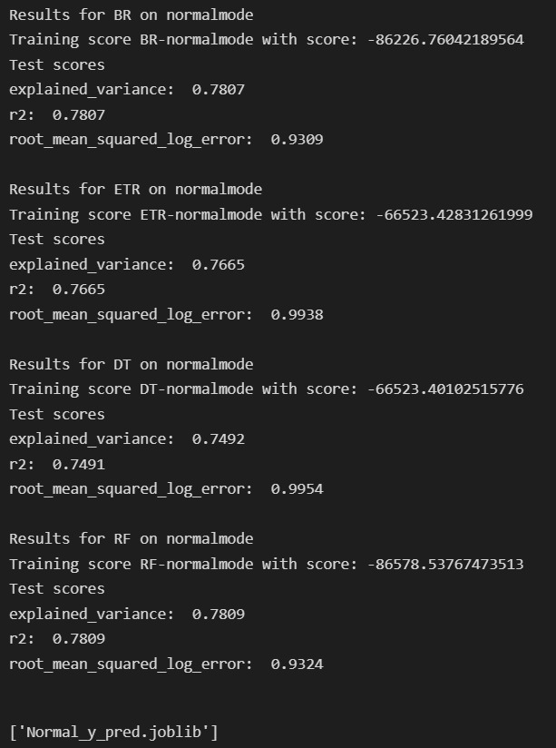
Explicación de la metodología usada.
Enfoque adicional
Después de ver los resultados del testing del primer enfoque, se intentó utilizar el mismo pero solamente con las features que tuvieran una mayor correlación absoluta respecto a la variable de sales. Esto se ejecutó con los cuatro regresores que tuvieron menor RMSLE en esta primera iteración.
Al eliminar la mayoría de las variables, los resultados no mostraron una mejora (pasaron de ~0.5 a ~0.9 en el training set):

Slide 24
Explicación de la metodología usada.
Modelaje: Enfoque 2
El segundo utilizando la librería de skforecast
En donde se realizó un forecast autorregresivo recursivo utilizando el algoritmo de Random Forest Regressor.
Donde hicimos aproximadamente 1,782 dataframes puesto que calculamos por tienda (54) y por familia (33).
Utilizando la variables exógenas de:
oil_price.
is_holiday_national.
is_holiday_local.
Una variable exógena es aquella que sabemos su valor en el futuro de manera anticipada.

Slide 25
Explicación de la metodología usada.
Modelaje: Enfoque 3
(La última y nos vamos)
Aquí realizamos el mismo enfoque que el primero solo que ahora utilizando one hot encoding en la columna de familias utilizando.
Posteriormente utilizamos los algoritmos:
Linear Regression 2.5161
Ada Boost Regression 3.8365
Random Forest Regression 0.4513
Optando por utilizar el Random Forest Regression

Slide 26
Resultado
Final
‹#›
/80

Slide 27

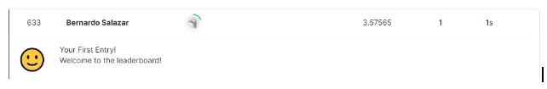
Modelaje:
Enfoque 1

Slide 28

Modelaje:
Enfoque 2

Slide 29

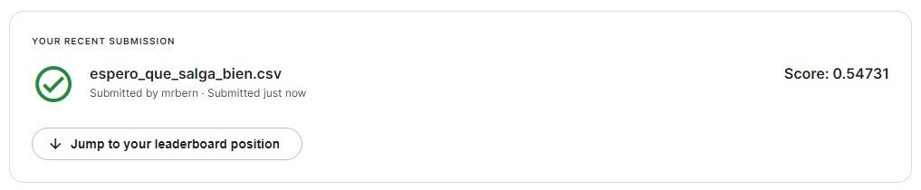
Modelaje:
Enfoque 3

Slide 30
Siguientes pasos

Slide 31
Siguientes Pasos
El futuro de Corporación Favorita
Ajuste de hiperparámetros:
Para el Forecast Autorregresivo Recursivo se utilizó un lag de 0.8 y de 0.2, pero no probamos que estos hayan sido los mejores valores. Con un Grid Search Forecaster podríamos ajustar estos valores y potencialmente reducir el error de predicción.
Utilizar Forecast Directo Multi-Step:
Esta metodología de Forecast no fue utilizada, pero hay datasets que muestran tener un mejor rendimiento con este modelo, por lo que podría ser útil intentarlo.
Utilizar Grid Search CV:
En el modelo ganador con cross-validation.

Slide 32
Gracias por su Atención

